Slide 1
Управление на Софтуерни Проекти
доц. д-р Светослав Енков
Лекция 5. 1 Планиране на проекта
Схема за разпределяне на работата по проекта.
График за изпълнение на проекта – дейности, продължителност, ресурси.
Оптимизиране на плана.
Техники за оценяване: функционални и обектни софтуерни метрики, модел COCOMO за определяне на разходите и др.
Определяне цената и бюджета на проекта.
Дисциплина за специалност Софтуерно Инженерство (редовно обучение) на ФМИ ПУ

Slide 2



За връзка с лектора
доц. д-р Светослав Енков
катедра Компютърна Информатика, ФМИ, ПУ, каб. 437
http://www.enkov.com/spm
За кореспонденция, използвайте:
 svetoslav.enkov@gmail.com enkov@uni-plovdiv.bg
Svetoslav Enkov 0887 429 709 shark67
консултации в кабинета само след уговорка (предпочитан начин – online консултиране)

Slide 3
Нуждата от планиране на проекта
Може би това е най-времепоглъщащата дейност.
Това е непрекъсната дейност от началната идея до предаването на продукта.
Плановете трябва редовно да се преглеждат в момента, когато постъпи нова информация.
Могат да се разработят различни типове планове, които да подпомогнат главният план на проекта, който се занимава с бюджета и графика.

Slide 4
Планиране на проекта
Планирането на проекта включва процесите за определяне на всички дейности и ресурси за изпълнение на проекта.
Те имат най-голямо значение за успешното управление на проекта и включват:
Планиране и дефиниране на обхвата на проекта - изготвяне на писмено изложение на обхвата на проекта като основа за всички бъдещи решения по него и за разделяне на главните резултати на по-малки и по-лесно управляеми компоненти (работна структура на задачите);
Дефиниране на дейностите, които трябва да бъдат извършени, за да се постигнат желаните резултати, определяне на тяхната последователност във времето и на логическите зависимости между тях, оценка на времето за тяхното изпълнение и разработване на график на проекта - одобреният график служи като изходна рамка, спрямо която се отчита и измерва изпълнението на проекта

Slide 5
Планиране на проекта (2)
Планиране на ресурсите - определяне на вида (хора, оборудване, материали и др.) и количеството на необходимите ресурси за изпълнение на дейностите по проекта, оценяване и разпределение на разходите по отделните работни пакети;
Планиране управлението на риска на проекта - избор на подход и методи за управление на риска на проекта, идентифициране и анализ на рисковите фактори и на степента на тяхното влияние върху целите на проекта, разработване на процедури и методи за прилагане на конкретни действия за намаляване на заплахите и за елиминиране на риска;
Планиране на качеството - определяне на изискванията и стандартите за качество, с които трябва да се осигури съответствие и на процедурите, и отговорностите за осигуряване на качеството;
Планиране на комуникациите - определяне на процедурите за комуникация между участниците в проекта, кой от каква информация има нужда, кога и как да му бъде предоставена;

Slide 6
Планиране на проекта (3)
Планиране на организацията и на хората - идентифициране, документиране и назначаване на роли, отговорности и отношения за отчитане на работата по проекта;
Планиране на доставките - определяне на вида и количеството на ресурсите, които е необходимо да бъдат доставени отвън (подизпълнители и други външни услуги), документиране на изискванията към тях и условията на работа;
Разработване на план за управление на проекта - представяне на резултатите от всички процеси на планиране в един съгласуван и разбираем от всички участници документ, включващ и всички съпровождащи планове за управление на проекта.

Slide 7
Алгоритъм на работата по проекта
Установи ограниченията на проекта
Дай начални стойности /оценки/ на проектните параметри
Дефинирай основните събития и изходни продукти
while (проектът не е завършен или прекратен) loop
Прави работен график
Започни дейностите съгласно графика
Чакай (известно време)
Прегледай как върви проекта
Ревизирай оценките за параметрите на проекта
Осъвремени графика
Предоговори ограниченията и изходните продукти
if (възникнат проблеми) then
открий процедура за технически преглед и възможна ревизия
end if
end loop

Slide 8
Разпределяне на работата по проекта
Извършват се (не)явно следните действия:
Дефиниране на дейностите;
Описание на връзките;
Оценка на необходимите ресурси;
Оценка на времето за изпълнение;
Сглобяване на разписанието.

Slide 9
Дефиниране на дейностите
Списък на дейностите
Всеки работен пакет се разбива на няколко дейности
Всяка дейност получава атрибути:
ID
логически зависимости
ограничения, допускания, изисквания
Списък на ключовите етапи

Slide 10
Ключови етапи (milestones)
Маркират ключови моменти от изпълнението на проекта
Синхронизират няколко паралелни дейности
Маркират предаването на едно или повече приключвания на етап (delivery)
Отчита се прогреса на проекта

Slide 11
Описание на връзките
Логически връзки между дейностите
Ориентиран ацикличен граф
A → B (A трябва да свърши, преди B да започне)
Design DB
Implement DB
Start
Business
logic
Deploy
Finish
Design UI
Implement UI
Configure DB server
Примерна схема на връзки за софтуерен проект с DB

Slide 12
Оценка на ресурсите и времето
Ресурси
Ресурсни календари
Структура на ресурсите (RBS)
Помага да се оцени времето за всяка дейност
Време
Експертна оценка
Оценка по аналогия
Триточкова оценка
Параметрична оценка
Буфер за рискове

Slide 13
Техники и методи за схеми на дейностите по проекта
PERT диаграми
Метод на критичния път
Gantt диаграми

Slide 14
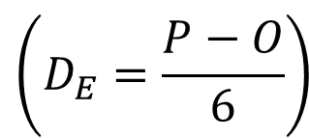
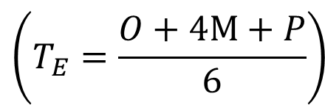
PERT диаграми
(бяха показани и в Лекция 1)
Program Evaluation and Review Technique
Описва връзките между дейностите
Описва очакваното време за изпълнение
Оптимистична оценка (O)
Песимистична оценка (P)
Реалистична оценка (M)
Очаквано времетраене TE
Увереност (дисперсия) DE
$$\left(T_{E}=\frac{O+4M+P}{6}\right)$$
$$\left(D_{E}=\frac{P−O}{6}\right)$$

Slide 15
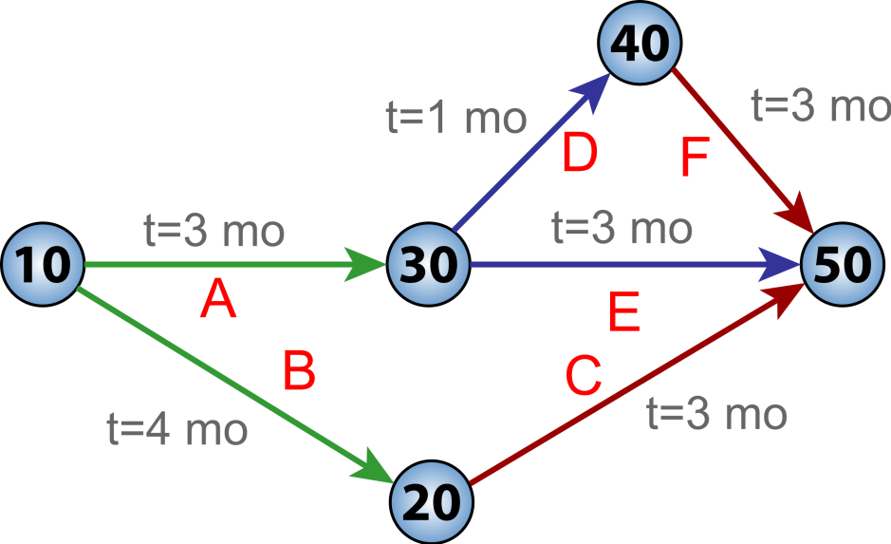
Метод на критичния път
Early start (ES)
Early finish (EF)
ES(start) = 0
EF(A) = ES(A) + duration(A)
ES(A) = max { EF(B) | B → A }
Late start (LS)
Late finish (LF)
LF(end) = EF(end)
LS(A) = LF(A) – duration(A)
LF(A) = min { LS(B) | A → B }
Slack (S)
S(A) = LS(A) – ES(A) = LF(A) – EF(A)
A e критична дейност ↔ S(A) = 0

Slide 16
Gantt диаграми
(бяха показани и в Лекция 1)
Дейностите са ленти на времева скала
Високо ниво на детайлизация
Видове връзки (SS, SF, FF, FS)
Ограничение
Йерархия на дейностите
Празници
Разпределение на ресурсите
Следене на прогреса на изпълнение
Удобна за представяне пред широка аудитория
Не е подходяща за обемни проекти
Обикновено се изготвя с подходящ софтуер

Slide 17
Етапи на създаване на Gantt диаграми
Съставете списък на всички етапи от проекта – от първия до последния, като ги подреждате в колона една под друга.
Добавете таблица на нужното време, която се простира от горния до най-долния край на страницата. Чрез нея ще отчитате началната и крайна дата на задачите.
Начертайте празен правоъгълник, който ще очертае образно началната и крайната дата за всеки един период.
Начертайте такива правоъгълници за всеки етап от проекта. Като извършвате тази дейност се уверете, че взаимно-зависимите задачи са в последователност, т.е. със завършването на една започва изпълнението на другата задача от проекта.
За независимите задачи, начертавайки правоъгълниците, въведете и предполагаемото време за изпълнение на всяка една задача. Определете го според наличните качества и възможностите на хората, които ще вземат участие в изпълнението на задачата.
Не забравяйте да подреждате така примерните дати за всяка една от задачите, че да не се прескачат определената и фиксирана дата за крайна дата на големия проект. Внимавайте при избиране на дати за всяка една от задачите да не преминете датата на крайния срок на проекта.

Slide 18
Етапи на създаване на Gantt диаграми (2)
Винаги добавяйте подходяща легенда, обозначаваща началото на всеки един нов етап.
Използвайте графики, за да посочите кои заинтересовани участници са отговорни за извършването на конкретна дейност от дадения проект.
Запознайте всеки един от участниците в проекта с тази диаграма, за да получите обратна връзка.
Ако е необходимо, винаги можете да нанасяте корекции на първоначално въведените данни и дати.
Чрез стълбовидните диаграми като Гантовата диаграма можете да проследите текущото състояние на проекта, да знаете във всеки един момент какво е очакваното време за завършване на проекта, да получите прогноза за продължителността на изпълнение на всяка една от задачите, да следите последователността на всяка задача от проекта.

Slide 19
Оптимизиране на плана
До появата на мрежовите методи планирането на времето е осъществявано в сравнително ограничен обхват. Основно се използвала схемата на Gantt (линеен график). При нея се задават сроковете на започване и завършване на всяка дейност върху хоризонталната скала на времето. Тази схема не позволява да бъдат установени зависимостите между отделните дейности, които по същество определят темповете на реализиране на проекта. Във връзка с повишаване сложността на проектите възниква необходимостта от разработване на нови методи на планиране, които да осигурят оптимизация на цялостния процес на проекта.
Под оптимизация се разбира минимизиране на времето за изпълнение на дейностите, с отчитане на разходите за използване на ресурси от различен тип.
Използват се описаните по-назад методи:
- метод на критичния път (МКП); - метод на оценка и преглед на програмите (PERT).

Slide 20
Литература (обща към всички лекции)
Project Management Institute, A Guide to the Project Management Body of Knowledge (PMBOK® Guide)–Sixth Edition, 2017.
Adolfo Villafiorita, Introduction to Software Project Management, Auerbach Publications, 2014.
Anna P. Murray, The Complete Software Project Manager, 1st Edition, Wiley, 2016.
Robert K. Wysocki, Effective Project Management: Traditional, Agile, Extreme, 7th Edition, Wiley, 2013.
Bob Hughes, Mike Cotterell, Software Project Management, 5th edition, McGraw-Hill Education, 2009.
Per Kroll, Philippe Kruchten, Grady Booch, The Rational Unified Process Made Easy, Addison-Wesley, 2003.
Walker Royce, Software Project Management: A Unified Framework, Addison-Wesley, 1998.
Ръководство за MS Project 2013 - https://www.tutorialspoint.com/ms_project/index.htm

